Slide 1
8. September
Warm up: Wie gehts?
Was machen Sie?
Zungenbrecher
Satzbau: heissen/sein
Regelmässige Verben
Das Verb haben
Aussehen (Augen und Haare)
HA:
MindTap: TBD
Heute ist Dienstag
Gestern ist Montag
Morgen ist Mittwoch

Slide 2
Hallo/Guten Morgen. Wie geht’s…..?
Es geht mir……..
GUT
PRIMA
So La La (OK)
SCHLECHT

Slide 3
Was machen Sie am Wochenende? Welche 2 Aktivitäten machen Sie?
Ich schlafe am Wochenende.
Ich laufe am Wochenende.
Ich schreibe E-Mails am Wochenende.
Ich lese ein Buch am Wochenende.
Ich hoere Musik am Wochenende.
Ich mache Hausaufgaben am Wochenede.
Ich spreche Deutsch am Wochenennde.

Slide 4
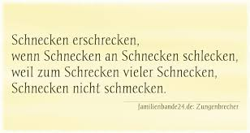
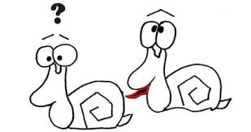
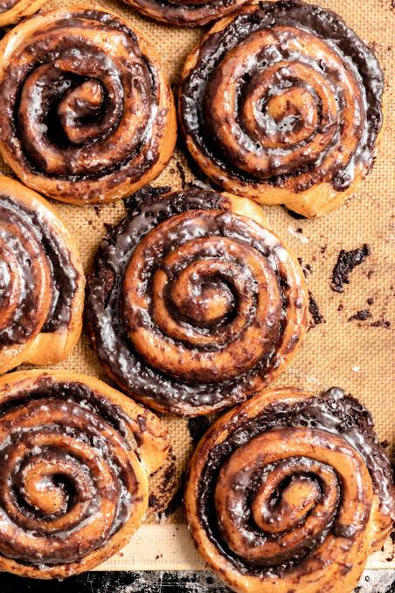
Ein Zungenbrecher
Das Gebäck im Foto heisst ,,Schnecken” auch!

Slide 5
Die Schecken sind nicht gluecklich.
Heute ist Montag. Sie heisst Anna
Ihr seid Studierende an Bryn Mawr und Haverford
Fr. Prof, Sie sind energetisch heute!

Slide 6

,,sein”
SING.
PL.
bin
bist
ist
sind
wir
ihr
sie
2. Sie
sind
seid
sind
sind
ich
du
3. er/sie/xier/es
2. Sie

Slide 7
PRONOMEN + SEIN
PL.
SING.
wir
ihr
sie
2. Sie
ich
du
3. er/sie/xier/es
2. Sie
Notes:
Call out pronouns have students respond im Chor with correct verb conjugation

Slide 8
Finden Sie die richtigen Pronomen für die Lücken.
1. ____ bist Studentin an Bryn Mawr College.
2. Sind _____ heute müde?
3. ______bin glücklich und nicht nervös.
4. Der Filmstar Matthias Schweighöffer kommt aus München. Jetzt ist/wohnt _____ in Berlin.
5. _____ sind zusammen zu Hause für das Wochenende.
6. Ich lese das Buch und _____ ist sehr interessant!
7. ____ seid aktiv am Campus.

Slide 9
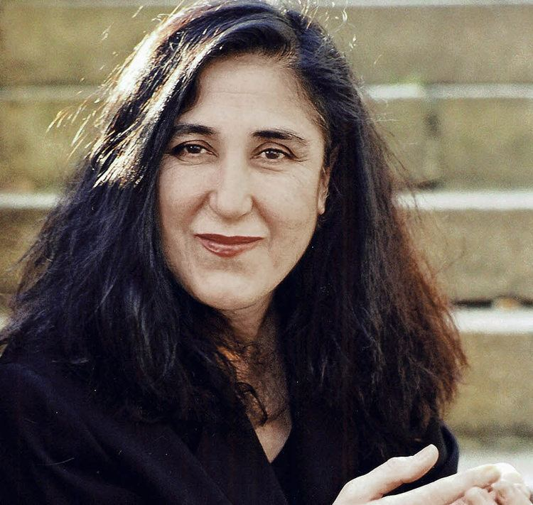
Fragen und Antworten: Wortstellung
Die Frage- was ist die Frage?
Wie heißt sie? Wer ist sie?
Die Antwort: Sie heißt Emine Sevgi-Özdamar. Sie ist Emine Sevgi-Ozdamar.
sie/Emine Sevgi-Özdamar

Slide 10
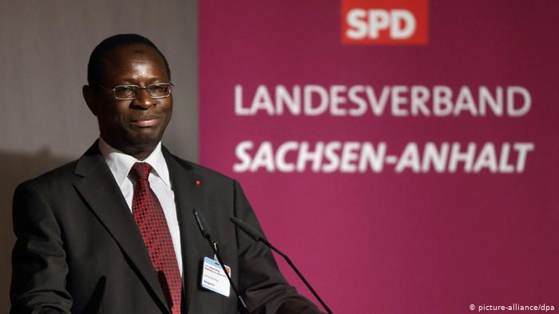
Was ist die Frage? (wie/er/heissen)
(wer/er/sein)?
Was ist die Antwort?
Er h______ ______
Er i______ _______
er//Karamba Diaby
Notes:
Have one student form question with heissen and the right pronoun (Wie heisst er?
Click to remove rectangle
You say ,,Karamba Diaby..Er heisst
Ask another student to complete sentence – Er

Slide 11
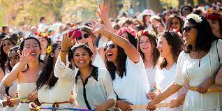
Was ist die Frage? (wie/wir/heissen)
(wer/wir/sein)?
Was ist die Antwort?
Wir h______ ______
wir s______ _______
wir//Bryn Mawrter*innen

Slide 12
Normale/Regelmaessige Verben
kommen
gehen
lernen
lachen
lernen
schreiben
singen
machen
stehen
hören
sagen
fragen
lieben
sing.
ich ___e
du ____st
er/sie/xier/es ___t
Sie _____en
plural.
Wir ____en
ihr _____t
sie ____en
Sie ___ en
Notes:
practice finding stem and conjugating regular verbs, identify stem and then infinitive

Slide 13
Was machen wir?
Ergaenzen Sie die Luecken mit konjugierten Verben im Klammern.
Ich _______ aus Berlin. Woher _______ du? (kommen)
Heute _________ wir Mathematik. Was _______ ihr heute? (lernen)
Xier _______ im Studentenwohnheim. Wo _______ Sie? (wohnen)
Sie (sing) _______ spaeter in die Bibliothek. (gehen)
Am Wochenende ________sie (pl.) ein Konzert in Philadelphia. (hoeren)

Slide 14
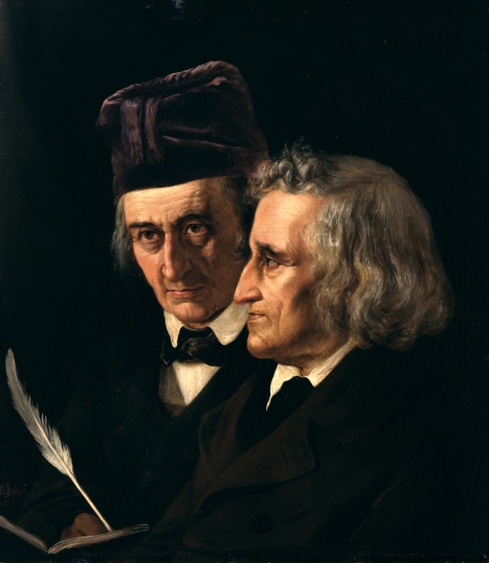
Die zwei Personen im Bild:
Was sind ihre Namen? (Wir sprechen über die Personen, nicht direkt mit)
Welche Frage ist richtig:
Wie heißen Sie?
Wie heißen sie?
Wie heißt sie?

Slide 15

Das Aussehen
Wie sehen sie aus?
Sie haben graue Haare und braune Augen.
Die Grimms schreiben Märchen. Lesen Sie Märchen?

Slide 16
haben
ich
du
er/sie/xier/es
Sie
wir
ihr
sie
Sie

Slide 17
die Augenfarbe und Haarefarbe
Und du?/Und Sie?
blau
braun
grün
braun-grün
rot
schwarz
braun
blond
grau
lang
kurz
glatt
kraus
wellig
Notes:
hazel

Slide 19
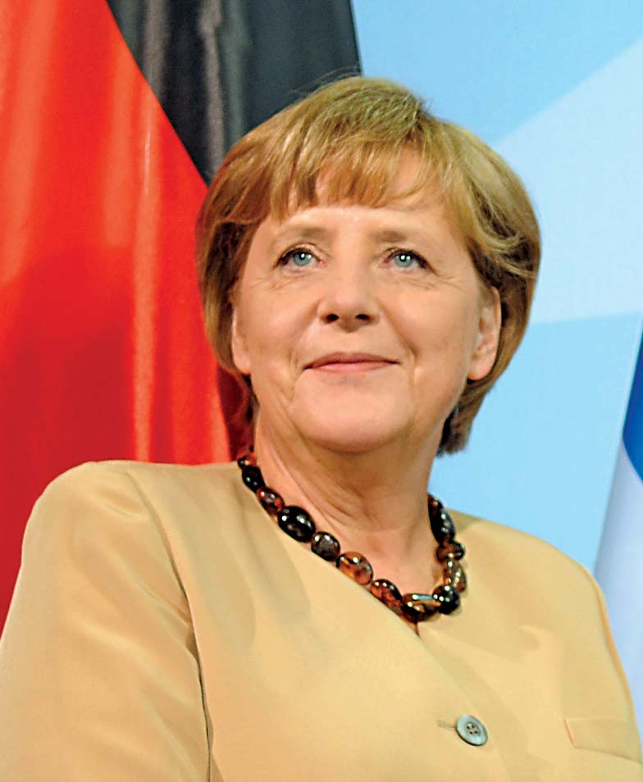
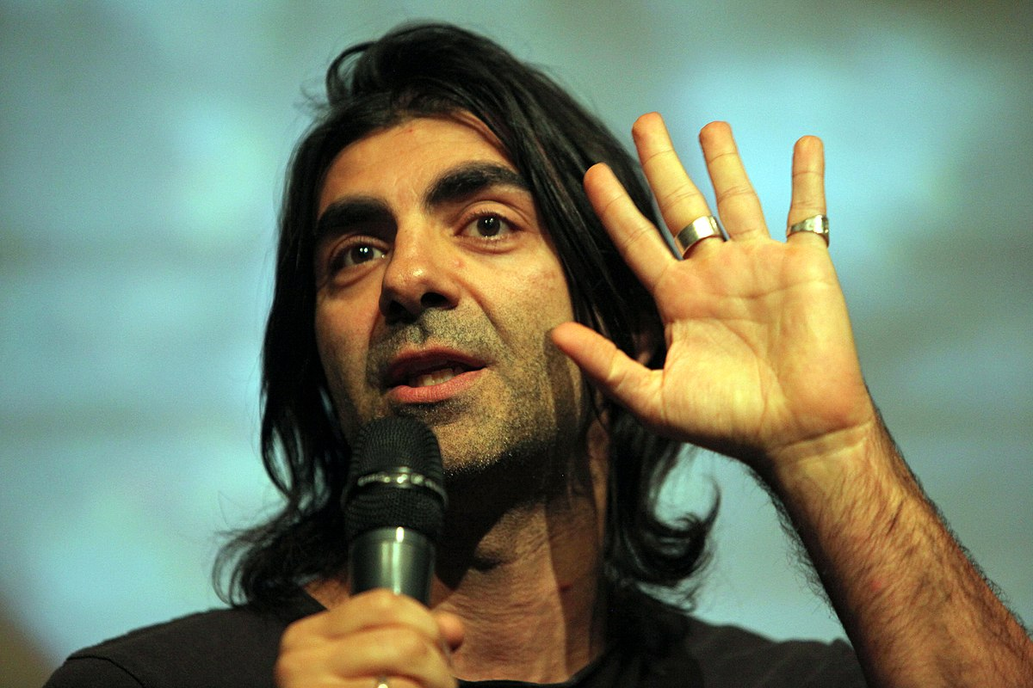
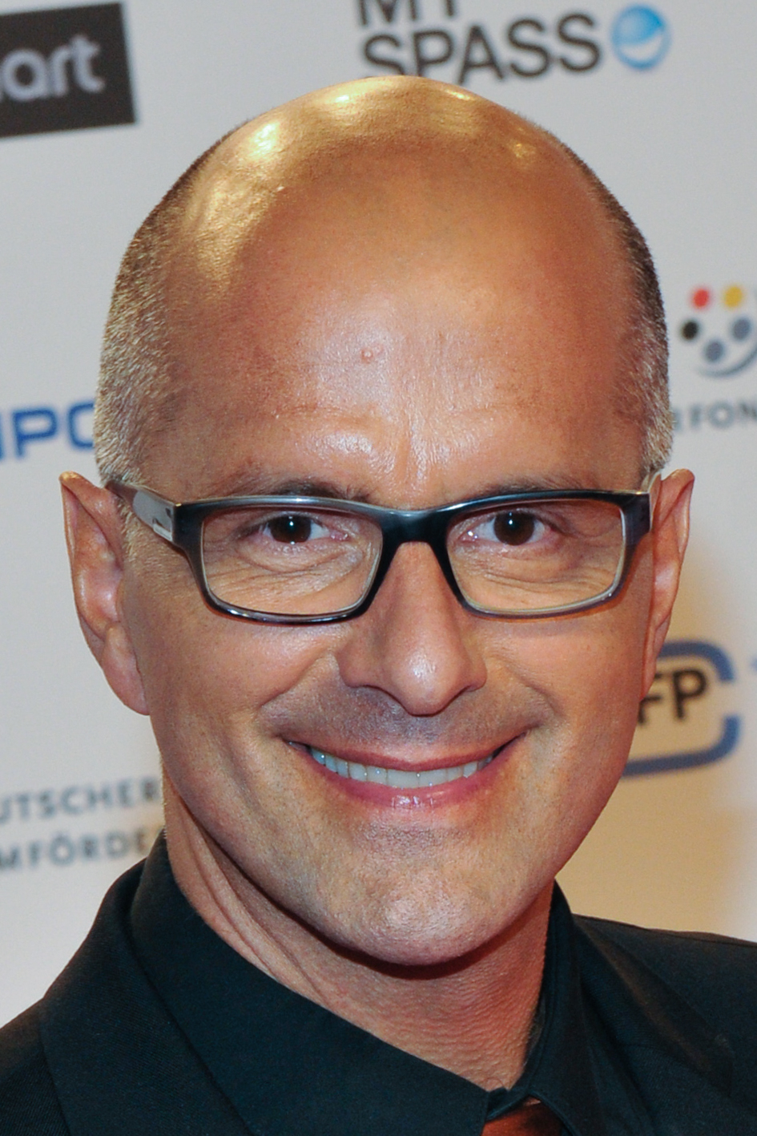
Wie sehen sie aus? Das Aussehen
Angela Merkel
(Politikerin)
Fatih Akin
(Filmemacher/Regisseur)
Christoph Maria Herbst
(Filmstar/Schauspieler)
hat ________ Augen
hat ________ und _______ Haare
[eine Glatze]

Slide 20
hellbraun
hellbraune Haare
dunkelbraun
dunkelbraune Haare
Ich habe lange, dunkelbraune und lockige Haare (normalerweise) und ich habe braune Augen. Und Sie? (2 -3 Adjektive für die Haare!)
die Lieblingsperson: Meine Lieblingsperson heisst Alessanda. Sie hat lange, schwarze und glatte Haare.
Notes:
Maybe have half students speak sentences and the other half write on board
Same for talking about their Lieblingsperson

Slide 21
das Aussehen
alt oder jung
hübsch/attraktiv oder unattraktiv
gross oder klein
schlank oder mollig
Notes:
Explain context in which you’d hear schlank or mollig. Not polite or necessarily appropriate when conversing with others. More in a medical sense
Gross and klein refers primarily to height

